Slide 1
編譯與組譯
靜態連結與動態連結

Slide 2
Program(程式) vs process(行程)

Slide 3
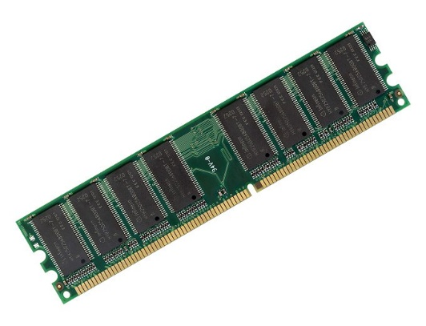

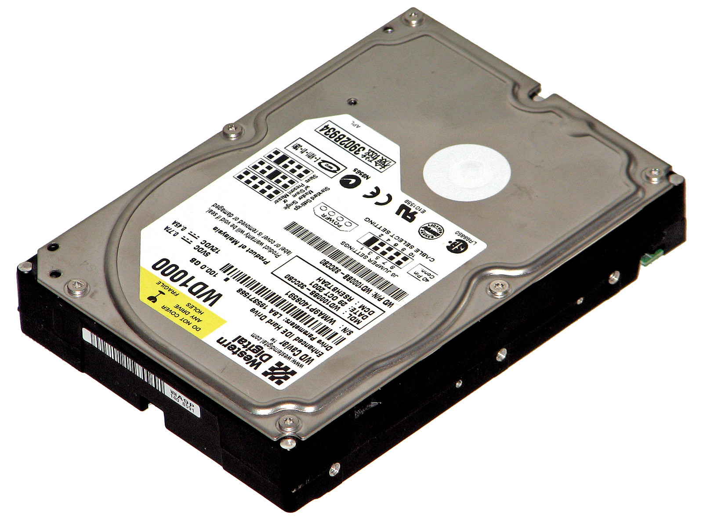
Program(程式) vs process(行程)
在記憶體執行中的
process(行程)
Linux行程管理指令
作業系統是如何將程式載入到記憶體執行的？
作業系統
Process management
(行程管理)
a.out
Program
程式
可執行檔
HelloCTFer
(elf32.elf64)
process(行程)執行到當了!
這是甚麼意思?
如何分析?如何除錯?
程式碼
HelloCTFer.c
HelloCTFer.s
Helloworld.asm

Slide 4
Linux C 程式設計

Slide 5
Hello World
的
變形金剛
Hello CTFer
#include <stdio.h>
int main()
{
printf("Hello CTFer\n ”);
return 0;
}

Slide 6
gcc 6.3@kali linux 2017.1
查看gcc版本::
gcc –v
查看gcc使用方法:
gcc --h
Using built-in specs.
COLLECT_GCC=gcc
COLLECT_LTO_WRAPPER=/usr/lib/gcc/x86_64-linux-gnu/6/lto-wrapper
Target: x86_64-linux-gnu
Configured with: ../src/configure -v --with-pkgversion='Debian 6.3.0-12' --with-bugurl=file:///usr/share/doc/gcc-6/README.Bugs --enable-languages=c,ada,c++,java,go,d,fortran,objc,obj-c++ --prefix=/usr --program-suffix=-6 --program-prefix=x86_64-linux-gnu- --enable-shared --enable-linker-build-id --libexecdir=/usr/lib --without-included-gettext --enable-threads=posix --libdir=/usr/lib --enable-nls --with-sysroot=/ --enable-clocale=gnu --enable-libstdcxx-debug --enable-libstdcxx-time=yes --with-default-libstdcxx-abi=new --enable-gnu-unique-object --disable-vtable-verify --enable-libmpx --enable-plugin --enable-default-pie --with-system-zlib --disable-browser-plugin --enable-java-awt=gtk --enable-gtk-cairo --with-java-home=/usr/lib/jvm/java-1.5.0-gcj-6-amd64/jre --enable-java-home --with-jvm-root-dir=/usr/lib/jvm/java-1.5.0-gcj-6-amd64 --with-jvm-jar-dir=/usr/lib/jvm-exports/java-1.5.0-gcj-6-amd64 --with-arch-directory=amd64 --with-ecj-jar=/usr/share/java/eclipse-ecj.jar --with-target-system-zlib --enable-objc-gc=auto --enable-multiarch --with-arch-32=i686 --with-abi=m64 --with-multilib-list=m32,m64,mx32 --enable-multilib --with-tune=generic --enable-checking=release --build=x86_64-linux-gnu --host=x86_64-linux-gnu --target=x86_64-linux-gnu
Thread model: posix
gcc version 6.3.0 20170406 (Debian 6.3.0-12)

Slide 7
helloCTFer.c
C程式の編譯::1
①
編譯
#include <stdio.h>
int main()
{
printf("Hello CTFer\n ”);
return 0;
}
gcc helloCTFer.c
產生a.out執行檔
②
執行a.out
./a.out
③
檢查a.out檔案格式
file ./a.out
Kali linux 2017.1(32bit)

Slide 8

Hello CTFer
從原始碼到
可執行檔
【推薦好書】程式設計師的自我修養：連結、載入、程式庫

Slide 9
XXX.c
C程式の編譯::2
預處理階段
gcc –E XXX.c –o XXX.i
查看XXX.i的架構
產生的組語
編譯階段
gcc –S XXX.i –o XXX.s
查看XXX.s的架構
組譯階段
產生的object檔
gcc –c XXX.s –o XXX.o
查看XXX.o的架構
連結階段
gcc XXX.o –o XXX
產生的可執行檔

Slide 10
前編譯過程
原始程式碼
輸出的檔案
gcc -E helloCTFer.c -o helloCTFer.i
ls -Al
ls -al
total 24
-rw-r--r-- 1 root root 77 Jul 6 05:28 helloCTFer.c
-rw-r--r-- 1 root root 17564 Jul 6 05:35 helloCTFer.i
為什麼檔案變這麼大？

Slide 11
前編譯過程
為什麼檔案遍這麼大？
cat helloCTFer.i
extern void funlockfile (FILE *__stream) __attribute__ ((__nothrow__ , __leaf__));
# 944 "/usr/include/stdio.h" 3 4
# 2 "helloCTFer.c" 2
# 3 "helloCTFer.c"
int main()
{
printf("Hello CTFer\n");
return 0;
}
# 1 "helloCTFer.c"
# 1 "<built-in>"
# 1 "<command-line>"
# 31 "<command-line>"
# 1 "/usr/include/stdc-predef.h" 1 3 4
# 32 "<command-line>" 2
# 1 "helloCTFer.c"
# 1 "/usr/include/stdio.h" 1 3 4
# 27 "/usr/include/stdio.h" 3 4
# 1 "/usr/include/features.h" 1 3 4
# 364 "/usr/include/features.h" 3 4
# 1 "/usr/include/i386-linux-gnu/sys/cdefs.h" 1 3 4
# 415 "/usr/include/i386-linux-gnu/sys/cdefs.h" 3 4
# 1 "/usr/include/i386-linux-gnu/bits/wordsize.h" 1 3 4
# 416 "/usr/include/i386-linux-gnu/sys/cdefs.h" 2 3 4
# 365 "/usr/include/features.h" 2 3 4
# 388 "/usr/include/features.h" 3 4
# 1 "/usr/include/i386-linux-gnu/gnu/stubs.h" 1 3 4
# 1 "/usr/include/i386-linux-gnu/gnu/stubs-32.h" 1 3 4
# 8 "/usr/include/i386-linux-gnu/gnu/stubs.h" 2 3 4
# 389 "/usr/include/features.h" 2 3 4
# 28 "/usr/include/stdio.h" 2 3 4
……………………………….

Slide 12
前編譯過程
做了甚麼事？？
主要處理那些原始程式檔中以“＃”開始的前編譯指令。比如此＃include”、“＃define”等，
主要處理規則：
將所有的“＃define＂刪除，並且展開所有的巨集定囂。
處理所有條件前編譯指令，比如＂＃if＇、“＃ifdef＂、“＃elif＇、“＃else’，、“＃endif’
處理“＃include”前編譯指令，將包含的檔案插入到該前編譯指令的位置。注意，這個過程是遞迴進行的，也就是說包含的檔案可能還包含其他檔。
刪除所有的註解“//”和“/＊ ＊/”
添加行號和檔案名稱標誌，比如＃2 “helloCTFer.c” 2 ，以便於編譯時編譯器產生除錯用的行號資訊，及用於編譯時產生編譯錯誤或警告時能顯示行號。
保留所有的＃pragma 指令，因為編譯器需要使用它們。

Slide 13

編譯過程
➔產生組語
cat helloCTFer_XXX.s
要被編譯的檔案
輸出的檔案：組合語言
gcc -S helloCTFer.i -o helloCTFer.s
產生AT&T語法格式的組語(gcc預設使用的格式)
gcc -S -masm=att XXXXX.c -o XXXXX_att.s
產生Intel語法格式的組語(微軟預設使用的格式)
gcc -S -masm=intel XXXXX.c -o XXXXX_intel.s
【重要】要去掉一堆註解
請加上參數-fno-asynchronous-unwind-tables
gcc -S -masm=intel XXXXX.c -o XXXXX_intel_OK.s
-fno-asynchronous-unwind-tables

Slide 14
產生的AT&T組語
.file "helloCTFer.c"
.section .rodata
.LC0:
.string "Hello CTFer"
.text
.globl main
.type main, @function
main:
=====================================================➔
.size main, .-main
.section
.text._➔
.globl __x86.get_pc_thunk.ax
.hidden __x86.get_pc_thunk.ax
.type __x86.get_pc_thunk.ax, @function
__x86.get_pc_thunk.ax:
movl (%esp), %eax
ret
.ident "GCC: (Debian 6.3.0-12) 6.3.0 20170406"
.section .note.GNU-stack,"",@progbits
.text.__x86.get_pc_thunk.ax,"axG",@progbits,__x86.get_pc_thunk.ax,comdat
leal 4(%esp), %ecx
andl $-16, %esp
pushl -4(%ecx)
pushl %ebp
movl %esp, %ebp
pushl %ebx
pushl %ecx
call __x86.get_pc_thunk.ax
addl $_GLOBAL_OFFSET_TABLE_, %eax
subl $12, %esp
leal .LC0@GOTOFF(%eax), %edx
pushl %edx
movl %eax, %ebx
call puts@PLT
addl $16, %esp
movl $0, %eax
leal -8(%ebp), %esp
popl %ecx
popl %ebx
popl %ebp
leal -4(%ecx), %esp
ret

Slide 15
產生的Intel組語
.file "helloCTFer.c"
.intel_syntax noprefix
.section .rodata
.LC0:
.string "Hello CTFer"
.text
.globl main
.type main, @function
main:
＝＝＝＝＝＝＝＝＝＝＝＝＝＝＝＝＝＝＝＝＝================＞
.section
.text.__x86.get_pc_thunk.ax……….
.globl __x86.get_pc_thunk.ax
.hidden __x86.get_pc_thunk.ax
.type __x86.get_pc_thunk.ax, @function
__x86.get_pc_thunk.ax:
mov eax, DWORD PTR [esp]
ret
.ident "GCC: (Debian 6.3.0-12) 6.3.0 20170406"
.section .note.GNU-stack,"",@progbits
.text.__x86.get_pc_thunk.ax,"axG",@progbits,__x86.get_pc_thunk.ax,comdat
lea ecx, 4[esp]
and esp, -16
push DWORD PTR -4[ecx]
push ebp
mov ebp, esp
push ebx
push ecx
call __x86.get_pc_thunk.ax
add eax, OFFSET FLAT:_GLOBAL_OFFSET_TABLE_
sub esp, 12
lea edx, .LC0@GOTOFF[eax]
push edx
mov ebx, eax
call puts@PLT
add esp, 16
mov eax, 0
lea esp, -8[ebp]
pop ecx
pop ebx
pop ebp
lea esp, -4[ecx]
ret

Slide 16
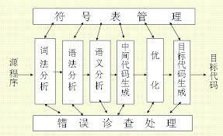
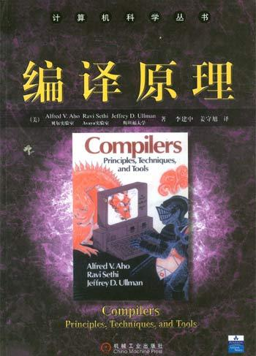
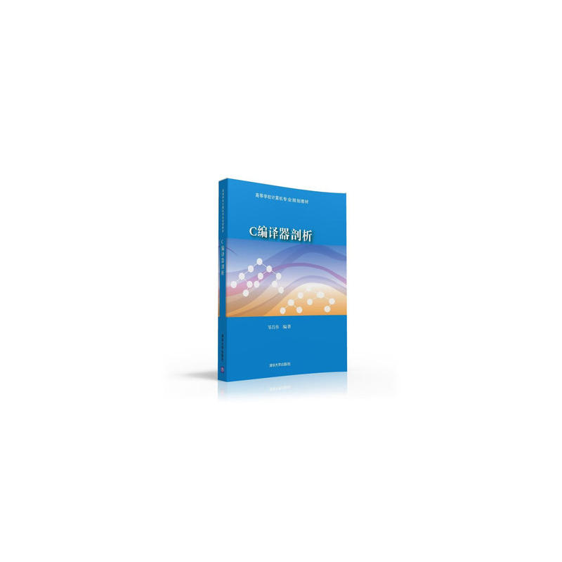
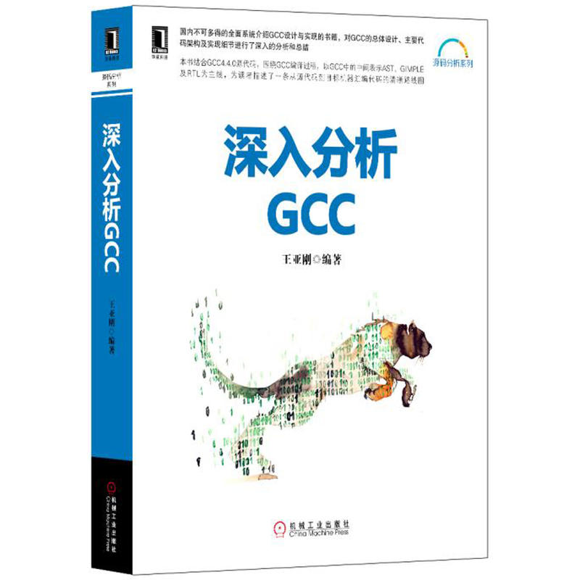
編譯過程
➔產生組語
做了甚麼事??
上大學以後再學
大二/大三
【系統程式system programming】課程
或是
【編譯理論compiler】課程
做了甚麼事??
詞法分析、語法分析、中間代碼生成、代碼優化、目標代碼生成、符號表的構造和運行時存儲空間的組織
開源的C編譯器（UCC）

Slide 17
組譯過程
➔產生組語
將組合語言程式碼轉成機器可以執行的指令(instructions)
每一個組語語句都對應一機器指令。
組譯器的組譯過程相對於編譯器來講比較簡單
它沒有複雜的語法，也沒有語意，也不需要做指令最佳化，只是根據組語指令和機器指令的對照表一一翻譯就可以
組合語言程式
輸出的object 檔
gcc –Ｃ helloCTFer.s -o helloCTFer.o
root@kali:~/linux_c/helloCTFer# ls -Al
total 56
-rwxr-xr-x 1 root root 7456 Jul 6 12:26 helloCTFer_ATT.o
-rw-r--r-- 1 root root 826 Jul 6 11:32 helloCTFer_ATT.s
-rw-r--r-- 1 root root 77 Jul 6 05:28 helloCTFer.c
-rw-r--r-- 1 root root 17564 Jul 6 05:35 helloCTFer.i
-rwxr-xr-x 1 root root 7456 Jul 6 12:27 helloCTFer_intel.o
-rw-r--r-- 1 root root 830 Jul 6 11:24 helloCTFer_intel.s
as –Ｃ helloCTFer.s -o helloCTFer.o
As == GNU assembler

Slide 18
連結過程
➔產生執行檔
可執行檔(ELF32)
Executable
object 檔
gcc helloCTFer.o –o helloCTFer
root@kali:~/linux_c/helloCTFer# ./helloCTFer_ATT
./helloCTFer_ATT: error while loading shared libraries: helloCTFer_ATT.o: cannot open shared object file: No such file or directory
root@kali:~/linux_c/helloCTFer# export LD_LIBRARY_PATH=.
root@kali:~/linux_c/helloCTFer# ./helloCTFer_ATT
Hello CTFer
# export LD_LIBRARY_PATH=.
# ./main_mylib

Slide 19
Hello CTFer
從原始碼到
可執行檔
root@kali:~/linux_c/helloCTFer# ls -Al
total 64
-rwxr-xr-x 1 root root 7356 Jul 6 12:40 helloCTFer_ATT
-rwxr-xr-x 1 root root 7456 Jul 6 12:26 helloCTFer_ATT.o
-rw-r--r-- 1 root root 826 Jul 6 11:32 helloCTFer_ATT.s
-rw-r--r-- 1 root root 77 Jul 6 05:28 helloCTFer.c
-rw-r--r-- 1 root root 22 Jul 6 12:14 helloCTFer_cc1.s
-rw-r--r-- 1 root root 17564 Jul 6 05:35 helloCTFer.i
-rwxr-xr-x 1 root root 7456 Jul 6 12:27 helloCTFer_intel.o
-rw-r--r-- 1 root root 830 Jul 6 11:24 helloCTFer_intel.s
-rw-r--r-- 1 root root 1123 Jul 6 11:15 helloCTFer.s

Slide 20
函式庫

Slide 21
函式庫(Library):重用(reuse)的觀念
將許多需要被使用到的功能(網路存取、數學運算)寫成函式庫,可以被許多不同程式呼叫使用！
函式庫是程式碼重用(reuse)思想的體現。
使用庫可以節約程式設計人員大量的時間。
函式庫是作業系統(系統呼叫|win32)或者編譯器(libc)提供的一種目的檔案，是可以被多個軟體專案使用的二進位代碼集。
程式A
呼叫三角函式計算
數學函式庫
abs,三角函式,..
程式Ｂ
呼叫絕對值計算

Slide 22
靜態鏈結 vs動態鏈結
節省記憶體，還可以減少實體頁面的換入換出，也可以增加CPU 快取的命中率，因為不同行程間的資料和指令存取都集中在同一個共用模祖上。
靜態鏈結
動態鏈結
可動態地選擇載入各種程式模組[外掛程式(Plug-in )]

Slide 23
函式庫(Library)可分成三種:
所有庫都以lib開頭
Static 靜態函式庫 | 在執行程式運行前就已經加入到執行碼中，在實體上成為執行程式的一部分。 副檔名為.a, 例如libtest.a
Shared 共享函式庫 | 在執行程式啟動時載入到執行程式中，可以被多個執行程式共用使用。 副檔名為.so, 例如libtest.so so == shared object 每個共享函式庫都有三個檔案名稱：real name、soname 和 linker name real name：真正的共享函式庫，包含完整版本號 soname：符號連結的名字，只包含主版本號（主版本號相同，函數的介面是一致的）；因此應用程式的.dynamic段只記錄共享函式庫的soname，只要soname一致，這個共享函式庫就可以用。 linker name：編譯連結時使用，gcc 的-L選項應該指定linker name所在目錄
dynamically Loaded 動態鏈接函式庫 | 其實並不是一種真正的函式庫類型，應該是一種函式庫的使用技術，應用程式可以在運行過程中隨時載入和使用函式庫。
https://stackoverflow.com/questions/4685493/gcc-linking-to-a-shared-objects-linker-name

Slide 24
Linux Dynamic Library Naming Conventions
dynamic library filename = lib + <library name> + .so + <library version information>
dynamic library version information = <M>.<m>.<p>
名稱 | 範例
real name | libmylib.so.1.0.0 | Ｍ=1[major version|主版本號] m=0[minor version|次版本號] P=0[patch (minor code change) version]
soname | libmylib.so.1
linker name | libmylib.so | 沒有版本號

Slide 25
常用函式庫
函式庫名稱 | 標頭檔 | 描述
libc.so | 無 | 標準C函式庫
libdb.so | db.h | 資料庫函式庫
libm.so | math.h | 數學函式庫
libpthread.so | pthread.h | 多執行緒函式庫
libz.so | zlib.h | 壓縮函式庫
libvga.so | vga.h | 底層圖形函式庫
libcom_err.so | com_err.h | 錯誤處理函式庫
libdl.so | dlfcn.h | 動態載入庫

Slide 26
Linux 的 C 函式庫:: libc vs glibc函式庫
libc 是 linux 下的 ANSI C 函數庫；
ANSI C 函式庫是基本的 C 語言函式程式庫，包含了 C 語言最基本的庫函數。可以根據標頭檔劃分為 15 個部分。
各種 C 語言的 IDE 中都有
glibc 是 Linux 下的 GUN C 函式程式庫(GNU C Library)。
glibc本身是GNU旗下的C標準庫，後來逐漸成為了Linux的標準c庫，而Linux下原來的標準c庫Linux libc逐漸不再被維護。
glibc在/lib目錄(不同linux版本會放置在不同目錄)下的.so文件為libc.so.6。

Slide 27
Linux 的 C 標準函式庫
https://en.wikipedia.org/wiki/C_standard_library
header
<ctype.h> | 包含用來測試某個特徵字元的函數的函數原型，以及用來轉換大小寫字母的函數原型；
<errno.h> | 定義用來報告錯誤條件的巨集
<float.h> | 包含系統的浮點數大小限制；
<math.h> | 包含數學庫函數的函數原型
<stddef.h> | 包含執行某些計算 C 所用的常見的函式定義
<stdio.h> | 包含標準輸入輸出庫函數的函數原型，以及他們所用的資訊
<stdlib.h> | 包含數位元轉換到文本，以及文本轉換到數位元的函數原型，還有記憶體分配、亂數以及其他實用函數的函數原型
<string.h> | 包含字串處理函數的函數原型
<time.h> | 包含時間和日期操作的函數原型和類型；
<stdarg.h> | 包含函數原型和巨集，用於處理未知數值和類型的函數的參數清單
<signal.h> | 包含函數原型和巨集，用於處理常式執行期間可能出現的各種條件
<setjmp.h> | 包含可以繞過一般函式呼叫並返回序列的函數的原型，即非局部跳轉
<locale.h> | 包含函數原型和其他資訊，使程式可以針對所運行的地區進行修改。 地區的表示方法可以使電腦系統處理不同的資料表達約定，如全世界的日期、時間、美元數和大數字
<assert.h> | 包含巨集和資訊，用於進行診斷，説明程式調試
https://zh.wikipedia.org/wiki/Stdio.h

Slide 28
Kali linux 2017.1(32bit)
/lib/i386-linux-gnu#
ls -al libc*
-rwxr-xr-x 1 root root 1787812 Jan 16 12:43 libc-2.24.so
lrwxrwxrwx 1 root root 18 Apr 22 05:12 libcap-ng.so.0 -> libcap-ng.so.0.0.0
-rw-r--r-- 1 root root 17988 Jul 3 2016 libcap-ng.so.0.0.0
lrwxrwxrwx 1 root root 14 Apr 22 05:12 libcap.so.2 -> libcap.so.2.25
-rw-r--r-- 1 root root 17896 May 18 2016 libcap.so.2.25
-rw-r--r-- 1 root root 185964 Jan 16 12:43 libcidn-2.24.so
lrwxrwxrwx 1 root root 15 Apr 22 05:12 libcidn.so.1 -> libcidn-2.24.so
lrwxrwxrwx 1 root root 17 Apr 22 05:12 libcom_err.so.2 -> libcom_err.so.2.1
-rw-r--r-- 1 root root 13616 Jan 31 19:54 libcom_err.so.2.1
-rw-r--r-- 1 root root 38460 Jan 16 12:43 libcrypt-2.24.so
lrwxrwxrwx 1 root root 22 Apr 22 05:12 libcryptsetup.so.4 -> libcryptsetup.so.4.7.0
-rw-r--r-- 1 root root 188656 Jan 30 09:07 libcryptsetup.so.4.7.0
lrwxrwxrwx 1 root root 16 Apr 22 05:12 libcrypt.so.1 -> libcrypt-2.24.so
lrwxrwxrwx 1 root root 12 Apr 22 05:12 libc.so.6 -> libc-2.24.so

Slide 29
查看你linux
所使用的C函式庫版本
1
Kali linux 2017.1(32bit)
/lib/i386-linux-gnu#
./libc-2.24.so
GNU C Library (Debian GLIBC 2.24-9) stable release version 2.24, by Roland McGrath et al.
Copyright (C) 2016 Free Software Foundation, Inc.
This is free software; see the source for copying conditions.
There is NO warranty; not even for MERCHANTABILITY or FITNESS FOR A
PARTICULAR PURPOSE.
Compiled by GNU CC version 6.3.0 20161229.
Available extensions:
crypt add-on version 2.1 by Michael Glad and others
GNU Libidn by Simon Josefsson
Native POSIX Threads Library by Ulrich Drepper et al
BIND-8.2.3-T5B
libc ABIs: UNIQUE IFUNC
For bug reporting instructions, please see:
<http://www.debian.org/Bugs/>.

Slide 30
查看你linux
所使用的C函式庫版本
2
Kali linux 2017.1(32bit)
ldd --version
ldd (Debian GLIBC 2.24-9) 2.24
Copyright (C) 2016 Free Software Foundation, Inc.
This is free software; see the source for copying conditions. There is NO
warranty; not even for MERCHANTABILITY or FITNESS FOR A PARTICULAR PURPOSE.
Written by Roland McGrath and Ulrich Drepper.

Slide 31
範例
完成靜態函式庫與共享函式庫開發
與使用

Slide 32
題目
當你寫作業時,目錄夾建立了動態及靜態函式庫,需特別注意！
linux的gcc 預設連結動態庫，動態庫不存在時才會連結靜態程式庫
若是需要強制指定靜態程式庫需要指定選項 -static。
hello.c
#include <stdio.h>
void hello(){ printf("Hello "); }
world.c
#include <stdio.h>
void world(){ printf("world."); }
mylib.h
void hello();
void world();
自己命名.c
#include "mylib.h"
int main() {
hello();
world();
}
https://puremonkey2010.blogspot.tw/2010/09/linux-gcc-library.html

Slide 33
靜態函式庫

Slide 34
靜態函式庫
(1)開發靜態函式庫
hello.c
#include <stdio.h>
void hello(){ printf("Hello "); }
world.c
#include <stdio.h>
void world(){ printf("world."); }
mylib.h
void hello();
void world();
gcc -c hello.c world.c
ar rcs libmylib.a hello.o world.o
https://puremonkey2010.blogspot.tw/2010/09/linux-gcc-library.html

Slide 35
靜態函式庫
ar
參數
r | 在庫中插入模組(替換)。當插入的模組名已經在庫中存在，則替換同名的模組。如果若干模組中有一個模組在庫中不存在，ar顯示一個錯誤消息，並不替換其他同名模組。預設的情況下，新的成員增加在庫的結尾處，可以使用其他任選項來改變增加的位置。
c | 創建一個庫。不管庫是否存在，都將創建
s | 創建目的檔案索引，這在創建較大的庫時能加快時間 如果不需要創建索引，可改成大寫S參數；如果.a檔缺少索引，可以使用ranlib命令添加

Slide 36
(2)使用靜態函式庫
靜態函式庫
main_mylib.c
#include "mylib.h"
int main() {
hello();
world();
}
gcc main_mylib.c -L. libmylib.a
產生a.out 執行檔
`-Ldir' 參數用來指定要搜尋程式庫的目錄
`.' 表示搜尋現在所在的目錄。
通常預設會搜 /usr/lib 或 /lib 等目錄。
`-llibrary' 參數用來指定要連結的程式庫 ，
https://puremonkey2010.blogspot.tw/2010/09/linux-gcc-library.html

Slide 37
共享函式庫

Slide 38
共享函式庫
gcc -c -fPIC hello.c world.c
編譯時要加上 -fPIC 用來產生 position-independent code。也可以用 -fpic 參數
gcc -shared –Wl ,-soname,libmylib.so.1
-o libmylib.so.1.0.0 hello.o world.o
參數 | 說明
-shared | 表示要編譯成shared library
-Wl | 用於參遞參數給linker，因此-soname與libmylib.so.1會被傳給linker處理
-soname | 用來指定soname的名稱(本範例為limylib.so.1)
-o | 用來指定real name的名稱 本範例library會被輸出成libmylib.so.1.0.0
也可以編譯後再用ln 來建立soname 與linker name 兩個檔案。
$ ln -s libmylib.so.1.0.0 libmylib.so
$ ln -s libmylib.so.1.0.0 libmylib.so.1

Slide 39
$ ln -s libmylib.so.1.0.0 libmylib.so $ ls -al
共享函式庫
建置linker name
total 52
drwxr-xr-x 2 root root 4096 Jul 6 02:28 .
drwxr-xr-x 5 root root 4096 Jul 6 02:24 ..
-rwxr-xr-x 1 root root 7552 Jul 6 00:09 a.out
-rw-r--r-- 1 root root 58 Jul 5 15:40 hello.c
-rw-r--r-- 1 root root 1324 Jul 6 02:26 hello.o
-rw-r--r-- 1 root root 2912 Jul 6 00:07 libmylib.a
lrwxrwxrwx 1 root root 17 Jul 6 02:28 libmylib.so -> libmylib.so.1.0.0
-rwxr-xr-x 1 root root 7084 Jul 6 02:26 libmylib.so.1.0.0
-rw-r--r-- 1 root root 70 Jul 6 00:09 main_mylib.c
-rw-r--r-- 1 root root 32 Jul 5 15:41 mylib.h
-rw-r--r-- 1 root root 57 Jul 5 15:40 world.c
-rw-r--r-- 1 root root 1324 Jul 6 02:26 world.o

Slide 40
$ ln -s libmylib.so.1.0.0 libmylib.so.1 $ ls -al
共享函式庫
建置soname
total 52
drwxr-xr-x 2 root root 4096 Jul 6 02:30 .
drwxr-xr-x 5 root root 4096 Jul 6 02:24 ..
-rwxr-xr-x 1 root root 7552 Jul 6 00:09 a.out
-rw-r--r-- 1 root root 58 Jul 5 15:40 hello.c
-rw-r--r-- 1 root root 1324 Jul 6 02:26 hello.o
-rw-r--r-- 1 root root 2912 Jul 6 00:07 libmylib.a
lrwxrwxrwx 1 root root 17 Jul 6 02:28 libmylib.so -> libmylib.so.1.0.0
lrwxrwxrwx 1 root root 17 Jul 6 02:30 libmylib.so.1 -> libmylib.so.1.0.0
-rwxr-xr-x 1 root root 7084 Jul 6 02:26 libmylib.so.1.0.0
-rw-r--r-- 1 root root 70 Jul 6 00:09 main_mylib.c
-rw-r--r-- 1 root root 32 Jul 5 15:41 mylib.h
-rw-r--r-- 1 root root 57 Jul 5 15:40 world.c
-rw-r--r-- 1 root root 1324 Jul 6 02:26 world.o

Slide 41
共享函式庫
(2)使用共享函式庫
main_mylib.c
#include "mylib.h"
int main() {
hello();
world();
}
gcc main_mylib.c libmylib.so
產生a.out 執行檔
gcc main_mylib.c libmylib.so -o main_mylib
./main_mylib
產生錯誤
./main_mylib: error while loading shared libraries: libmylib.so.1: cannot open shared object file: No such file or directory
# export LD_LIBRARY_PATH=.
# ./main_mylib
LD_LIBRARY_PATH=. ./main_mylib

Slide 42
readelf -d libmylib.so.1.0.0
共享函式庫
Library soname embedded in the library binary’s ELF header
Dynamic section at offset 0xf04 contains 25 entries:
Tag Type Name/Value
0x00000001 (NEEDED) Shared library: [libc.so.6]
0x0000000e (SONAME) Library soname: [libmylib.so.1]
0x0000000c (INIT) 0x3bc
0x0000000d (FINI) 0x59c
0x00000019 (INIT_ARRAY) 0x1ef8
0x0000001b (INIT_ARRAYSZ) 4 (bytes)
0x0000001a (FINI_ARRAY) 0x1efc
0x0000001c (FINI_ARRAYSZ) 4 (bytes)
0x6ffffef5 (GNU_HASH) 0x138
0x00000005 (STRTAB) 0x258
0x00000006 (SYMTAB) 0x178
0x0000000a (STRSZ) 206 (bytes)
0x0000000b (SYMENT) 16 (bytes)
0x00000003 (PLTGOT) 0x2000
………………………………………………

Slide 43
Dynamicaaly loaded libraries
DLL

Slide 44
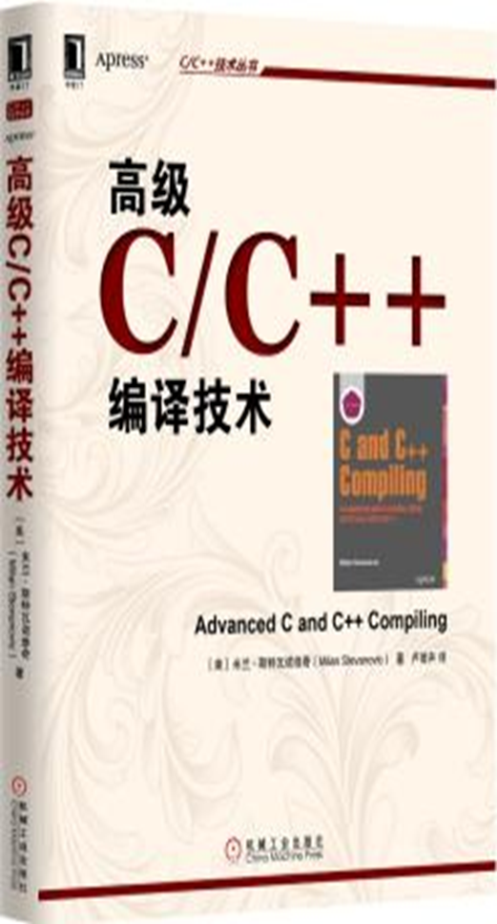
Table 6-1. API Functions
Dynamicaaly loaded libraries
 | Linux | Windows
Library Loading | dlopen() | LoadLibrary()
Finding Symbol | dlsym() | GetProcAddress()
Library Unloading | dlclose() | FreeLibrary()
Error Reporting | dlerror() | GetLastError()
http://tldp.org/HOWTO/Program-Library-HOWTO/dl-libraries.html#DL-LIBRARY-EXAMPLE

Slide 45
透過下列API呼叫
Dynamicaaly loaded libraries
#include
void *dlopen(const char *filename, int flag);
//開啟載入 filename 指定的 library。
void *dlsym(void *handle, const char *symbol);
//取得 symbol 指定的symbol name在library被載入的記憶體位址。
int dlclose(void *handle);
//關閉dlopen開啟的handle。
char *dlerror(void);
//傳回最近所發生的錯誤訊息。
https://puremonkey2010.blogspot.tw/2010/09/linux-gcc-library.html

Slide 46
Dynamicaaly loaded libraries
dl_test.c
#include <stdio.h>
#include <dlfcn.h>
#include <stdlib.h>
int main() {
void *handle;
void (*f)();
char *error;
handle = dlopen("./libmylib.so", RTLD_LAZY);
if( !handle ) {
fputs( dlerror(), stderr);
exit(1);
}
f = dlsym(handle, "hello");
if(( error=dlerror())!=NULL) {
fputs(error, stderr);
exit(1);
}
f();
dlclose(handle); }
gcc dl_test.c –ldl –o dl_test
./dl_test
/* 開啟之前所撰寫的 libmylib.so 程式庫 */
/* 取得 hello function 的 address */
/* 呼叫該 function */
https://puremonkey2010.blogspot.tw/2010/09/linux-gcc-library.html

Slide 47
G
GCC

Slide 48
GCC 編譯器指令參數
-E | 只進行前置處理並把前置處理結果輸出
-C | 只編譯不連結
-o <filename> | 指定輸出檔案名稱
-S | 產生組合語言程式碼檔案
-O0 | 闢閉所有最佳化選項
-g | 編譯結果中加入除錯資訊
-shared | 產生共用物件檔
-static | 使用靜態連結
Wall | 啟用對原始碼中的多數編譯警告
-fno-stack-protector | 關閉堆疊保護功能

Slide 49
作業:
閱讀與分析

Slide 50
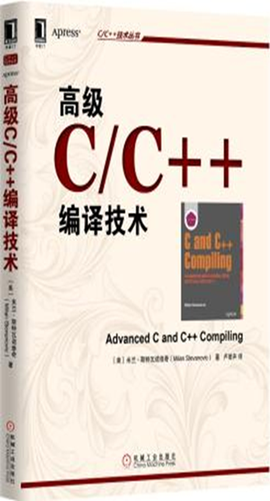
Ch2
function.c
int nCompletionStatus = 0;
float add(float x, float y)
{
float z = x + y;
return z;
}
float add_and_multiply(float x, float y)
{
float z = add(x,y);
z *= MULTIPLIER;
return z;
}
main.c
#include "function.h"
extern int nCompletionStatus = 0;
int main(int argc, char* argv[])
{
float x = 1.0;
float y = 5.0;
float z;
z = add_and_multiply(x,y);
nCompletionStatus = 1;
return 0;
}
function.h
#pragma once
#define FIRST_OPTION
#ifdef FIRST_OPTION
#define MULTIPLIER (3.0)
#else
#define MULTIPLIER (2.0)#endif
float add_and_multiply(float x, float y);

Slide 52
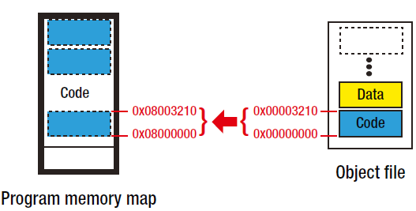
Linking Stages
Relocation(重定位)+Resolving References
Relocation(重定位)

Slide 53
Linking Stages
Relocation(重定位)+Resolving References

